Slide 1
ПРАВИЛА ПОВЕДЕНИЯ
НА ВОДЕ

Slide 2
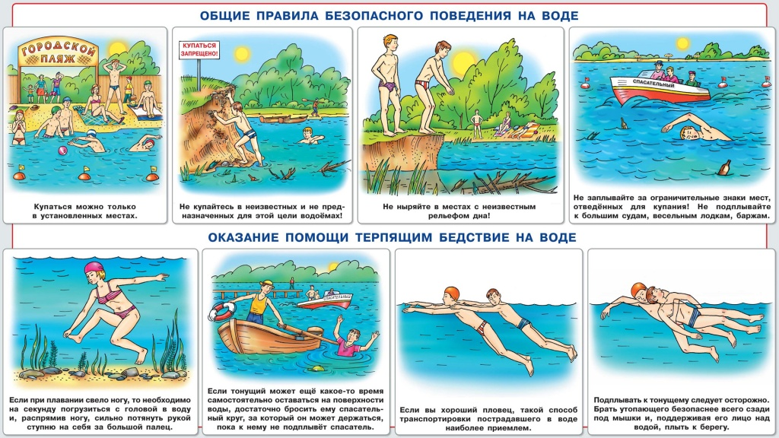
Общие правила поведения на воде

Slide 3
Общие правила поведения на воде

Slide 4
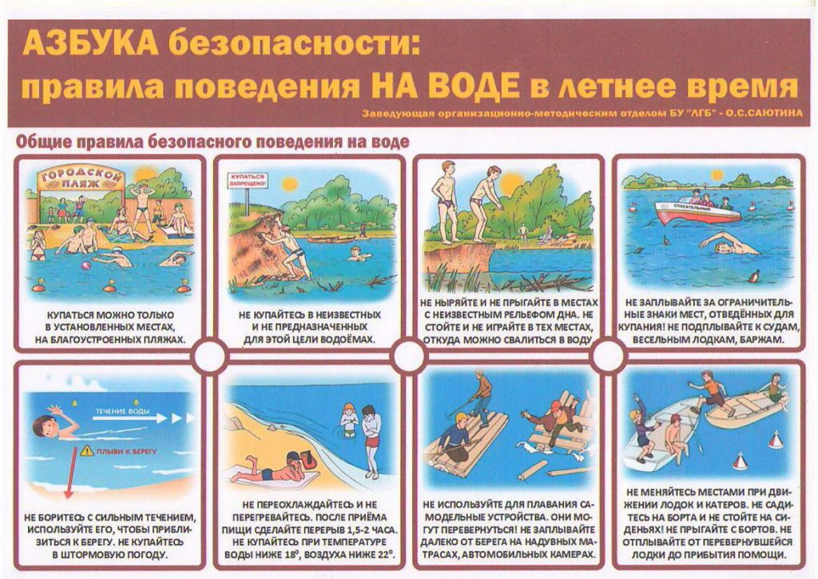
Общие правила поведения на воде

Slide 5
Общие правила поведения на воде

Slide 6
